Slide 1

基于随机内容插入的可信存证关键技术研究
汇报人：孙恒康
指导教师：李凤华

Slide 2


目 录
01
论文背景及目标
02
论文工作进展
CONTENTS
03
下一步工作计划

Slide 3

01
论文背景和目标

Slide 4

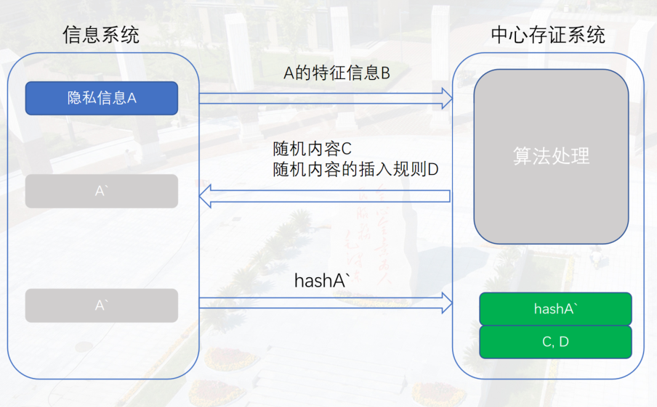
01
问题背景
将需要存证的数据生成认证校验码，只需要将认证校验码传输给中心存证系统，这样就能利用避免将信息保存在第三方的面临的数据泄露风险和效率低下的问题。
在单纯对原始存证信息生成认证校验码并向中心存证发送认证校验码的基础上，还可以为校验码的生成引入新的随机性，即中心存证中心根据用户提供的存证信息模态信息还其他数据信息（如文件名，文件大小，标题信息）生成和原始信息相同模态的唯一随机内容并将随机内容随机插入原始信息中，最后生成插入后的认证校验码。

Slide 5
01
论文目标
目标一
随机内容
针对3种不同的模态：文本文件，结构化文件，图片文件，根据用户传入的文件模态类型和文件其他相关信息: 文件名称，大小，标题信息等，生成原始文件绑定的随机内容。
目标二
随机插入规则
基于目标一完成的随机内容，将对应随机内容按照随机的插入规则：包括但是不限于文件头部、尾部、数据任意节点，而且使原文件的语义不会发生明显变化。
目标三
随机内容和随机内容插入规则生成系统（服务端+客户端）
包括一个客户端和服务端，基于上述研究目标1和2提出的算法，设计实现多模态随机内容生成和随机插入系统，验证所提出算法的可行性、可用性和高效性。

Slide 6
02
论文工作进展

Slide 7
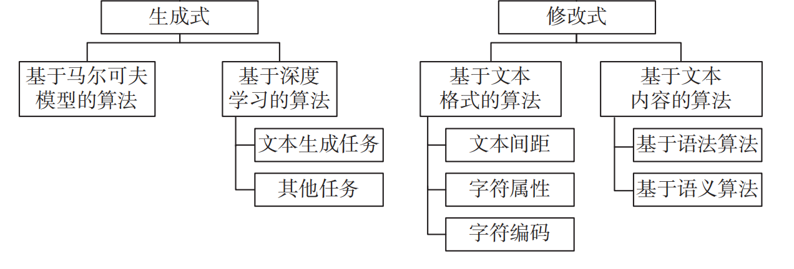
01
文本信息的处理
生成式随机内容
基本思想：应用文本分词、句法分析等技术可以更好地分析文本的统计特征，在对文本特征建模后，能够构造出合适的算法来生成随机内容。主流的技术有：
1）基于马尔可夫模型的算法：使用DES算法将秘密信息从字节流转变成比特流，再根据状态转移图选择单词，生成文本。
2）基于深度学习的算法：语法（ TEXTO算法、NICETEXT算法和同义替换算法）、语义（如基于机器翻译的算法）和统计特性（如基于马尔可夫链的算法）来实现的。
存在问题：
1.现有的语言处理算法从句法、语义和统计特性上都不能满足实际应用的要求。
2. 而且我们只掌握用户数据的少量信息，不能具备生成相关性很强的随机信息。

Slide 8
01
文本信息的处理
修改式随机内容
文本随机内容需要满足的条件
随机内容也可以是针对文本格式的修改。要符合条件是：
1. 每个用户的每个文本内容都被独一无二的标记。
2. 标记信息不能改变原始文本的语义信息。
采用方案：
1. 采用Hash函数生成每份文件的特征信息，可以生成长度短且唯一的标志信息。hash函数的输入使用文件名，时间戳或者其他文件特征数据。
2.将1生成的特征数据采用修改式随机内容的插入方法可以完全不改变文本语义，例如：选用unicode编码的不可见字符插入法，能够不改变文本格式。
修改式文本内容指的是：在已有文本载体的基础上，对文本格式或者文本内容加以修改并嵌入信息。其中，基于文本格式的信息隐藏利用文本间距、字符属性以及字符在计算机中编码特征来隐藏信息：如基Unicode编码的不可见字符嵌入算法。
存在问题：
1.文本格式如字体大小，字体间隔的变化如果太大，容易被发现。
2. 而用一些特定的文本分析工具可以看到隐藏的编码信息，如何隐藏这些编码信息是难点。

Slide 9
02
图像信息处理
图像数据和文本数据不同，图像数据有更大的信息容量，可以更加灵活的信息插入方式。本文选取了png图片作为图像数据的格式来进行随机内容的插入。并学习了基于png图像的内容插入技术：
png图片中的图像像数一般是由RGB三原色（红绿蓝）组成，每一种颜色占用8位，取值范围为0x00~0xFF，即有256种颜色，一共包含了256的3次方的颜色，即16777216种颜色。而人类的眼睛可以区分约1000万种不同的颜色，这就意味着人类的眼睛无法区分余下的颜色大约有6777216种。LSB隐写就是修改RGB颜色分量的最低二进制位（LSB），而人类的眼睛不会注意到这前后的变化

Slide 10
02
图像信息处理
我们可以将根据图像名称，时间戳等关键信息生成的hash值，利用LSB隐写术嵌入到原始图片中。为了达到使第三方无法修改或者剔除嵌入内容的目的。我采用了随机LSB算法嵌入：
包含N个像素点的256色图像记作N维向量 ：
C_{N}={c₁,c₂ ,…,c_{N}},
对应的载密图像表示为：
S_{N}={s₁,s₂ ,…,s_{N}}
其中c_{i}和s_{i}都是取值于[0,255]的整数, 1≤i≤N。
嵌入消息(一般为hash序列，根据原始图像的文件名，时间戳等信息生成，并用二进制编码)表示为：
M_{L}={m₁,m₂,…,m_{L}}, L≤N, m₁∈{0, 1},1≤i≤L。
用k表示隐写密钥,它取值于密钥空间Key。

Slide 11
02
图像信息处理过程
首先利用密钥k通过一个发生器G，生成随机序列y₁ , y₂ ,…, y_{L},然后按如下方式产生消息的随机嵌入位置x_{i},1≤i≤L。
x₁ =y₁ x_{i}=x_{i-1}+y_{i} 1≤i≤L
把消息M={m₁,m₂,…,m_{L}}，嵌入到{c_{x1},c_{x2} ,…,c_{xL}}的LSB位从而得到载密图像S,具体的嵌入过程是:
若 C_{xi}的LSB位与m_{i}相同则不变,否则进行“LSB替换”(即把C_{xi}的LSB位改成m_{i})。
合法的接收者拥有隐写密钥k,所以可以从载密图像S读出嵌入消息。可以通过验证嵌入的消息来判定png消息是否泄露。
问题：
1.发生器的输出一般要服从均匀分布。否则,它在密码意义上是弱的, 因为在这种情况下密码分析者容易恢复其种子或构造等价的发生器。从而知晓随机内容的插入为止，从而通过更进一步的破解，有消除插入的随机内容的风险。
2. 需要隐藏数据的数据统计特征，否则会被检测出插入位置，从而进一步消除插入内容。

Slide 12
03
下一步工作计划

Slide 13
03
未来规划
2025.06
完成最终论文
2025.4
根据文献完成相关算法测试，以及项目测试
2025.3
撰写毕业论文，完成初稿
2024.11
解决文章中列出的方案问题
2024.08
根据导师组建议，完成论文定稿。

Slide 14


感谢各位老师的指导
汇报人：孙恒康
指导教师：李凤华

